Slide 1
22.3 生成函数及其性质
生成函数的定义
牛顿二项式定理
生成函数的性质
生成函数与序列的对应关系

Slide 2
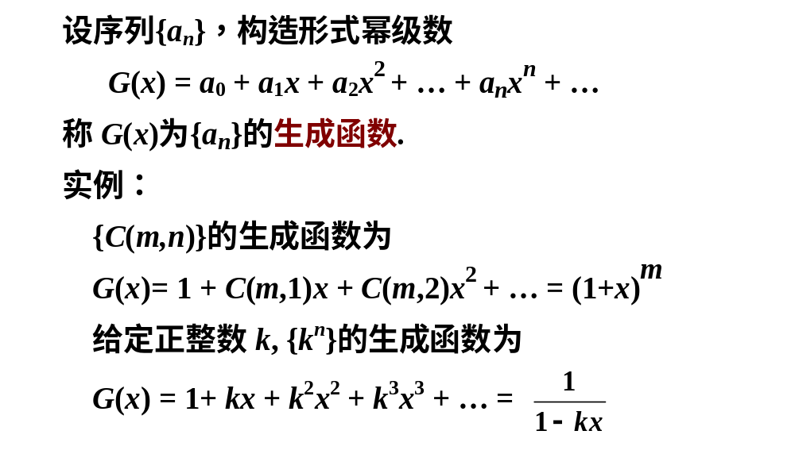
生成函数的定义

Slide 3
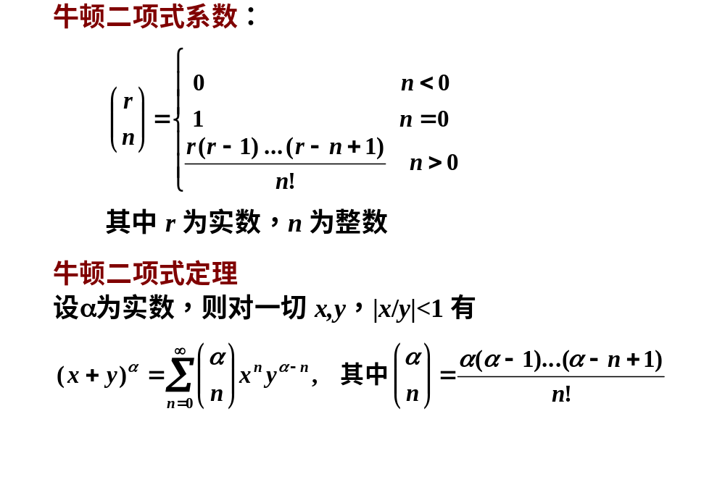
牛顿二项式定理

Slide 4
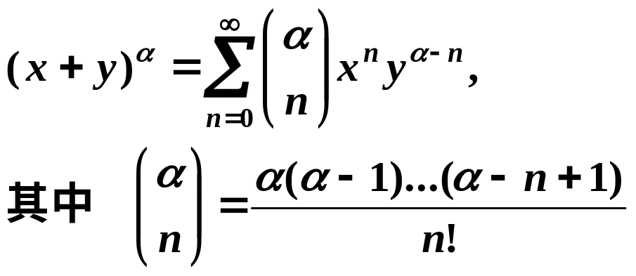
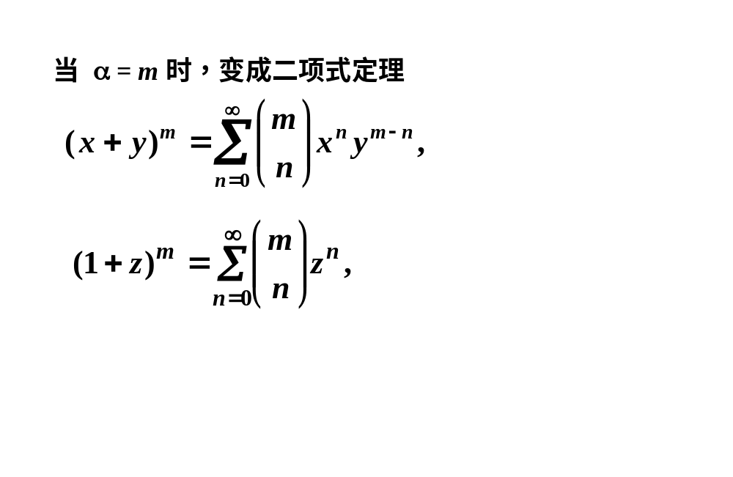
牛顿二项式定理(续)

Slide 5
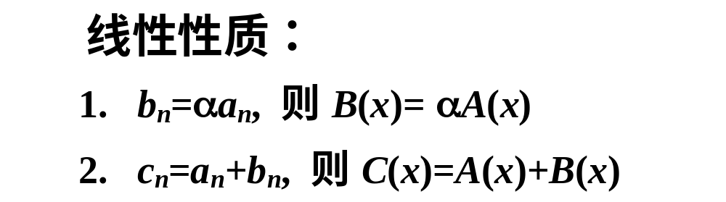
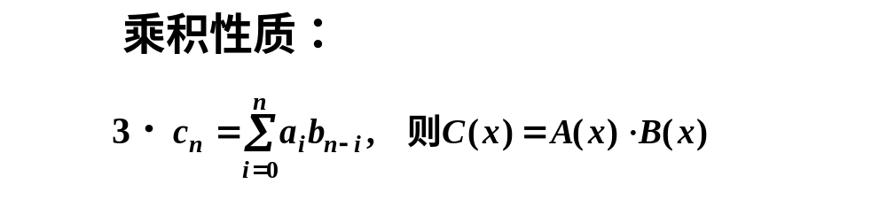
生成函数的性质:线性与乘积

Slide 6
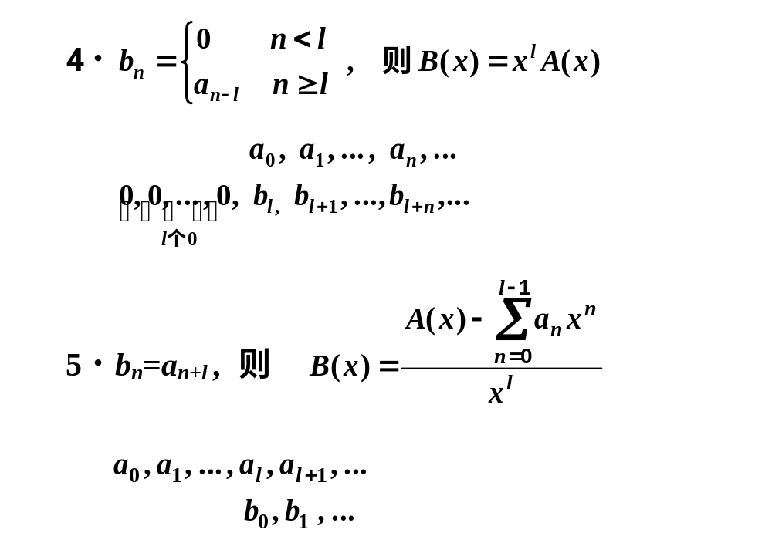
生成函数的性质: 移位

Slide 7
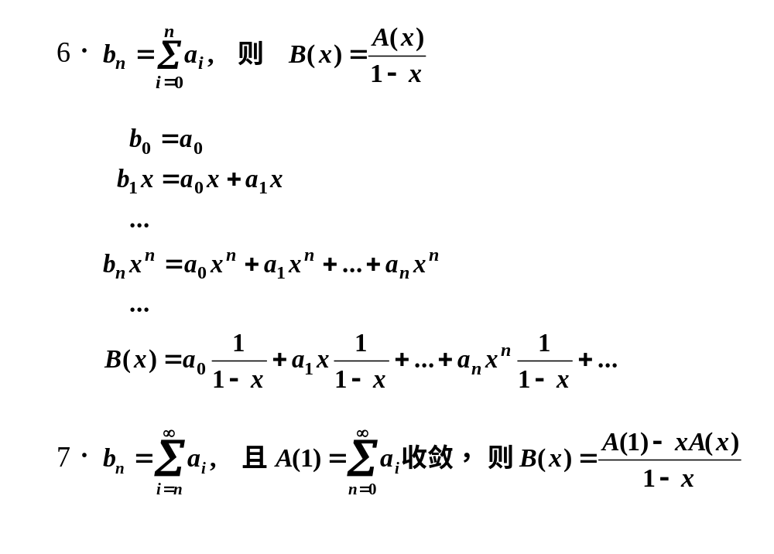
生成函数的性质: 求和

Slide 8
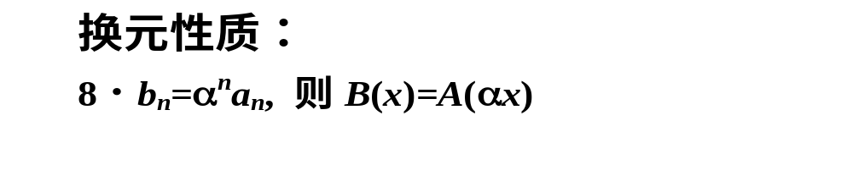
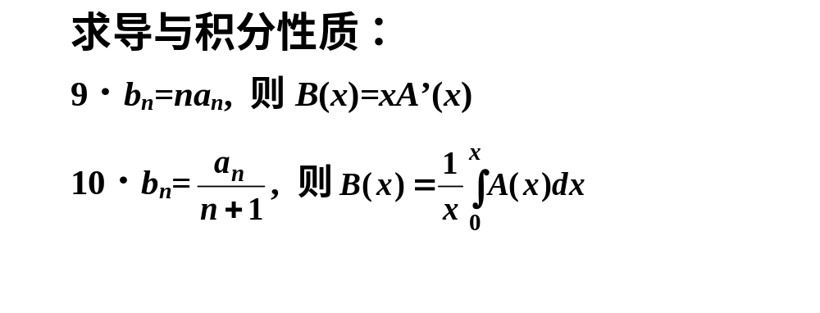
生成函数性质: 换元与微积分

Slide 9
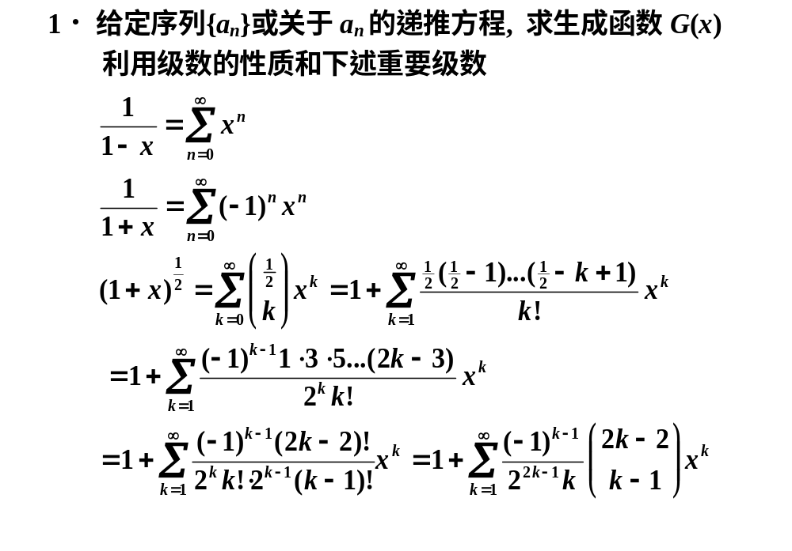
生成函数与序列的对应

Slide 10
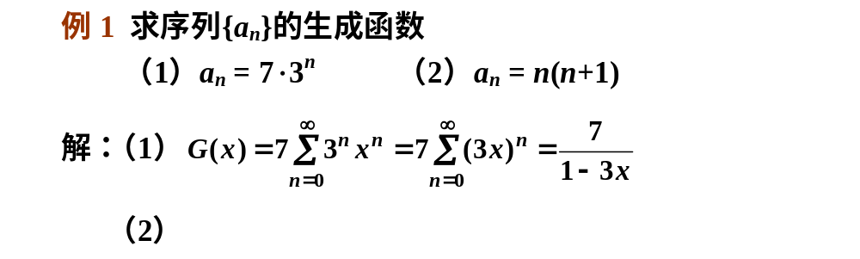
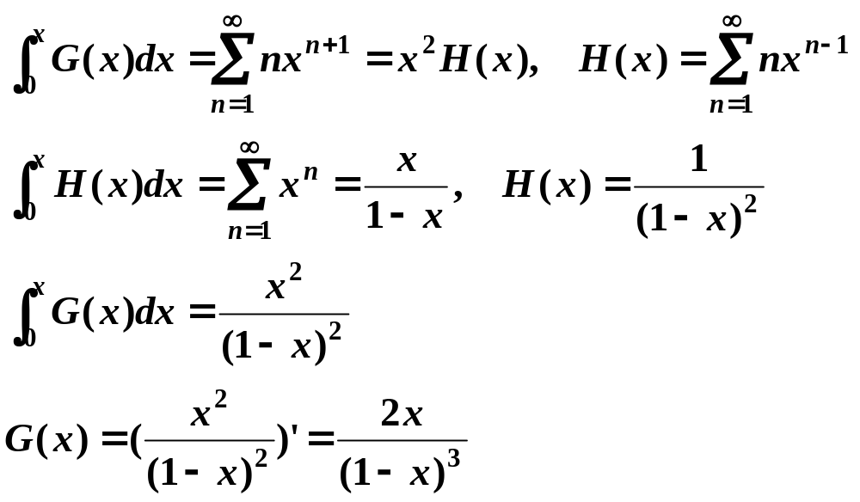
实例

Slide 11
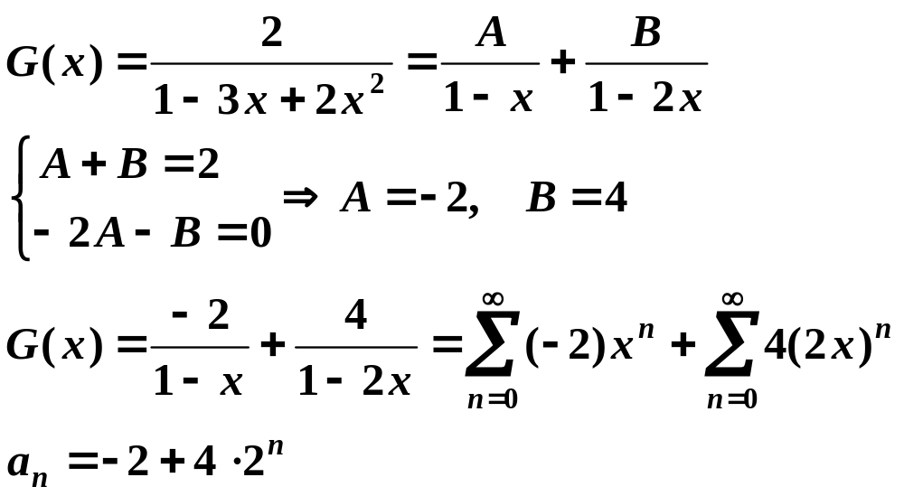
生成函数与序列的对应(续)
2. 给定序列{a_{n}}的生成函数G(x),求a_{n}
待定系数法
例

